Slide 1
Il Magico Mondo dell’Elettromagnetismo
Massimiliano Bazzi
Alessandro D’uffizi
Emanuele Sbardella
LNF – INFN
AISTAP Summer Camp 2013

Slide 2
Che cos’è l’elettromagnetismo?
L’elettromagnetismo è la forza che causa l’attrazione o repulsione tra particelle cariche.
Essa è una delle quattro forze fondamentali.
Le altre tre sono
Interazione forte
Interazione debole
Forza gravitazionale
Tra le quattro l’elettromagnetismo è la più presente nella vita di tutti I giorni e la più conosciuta

Slide 3
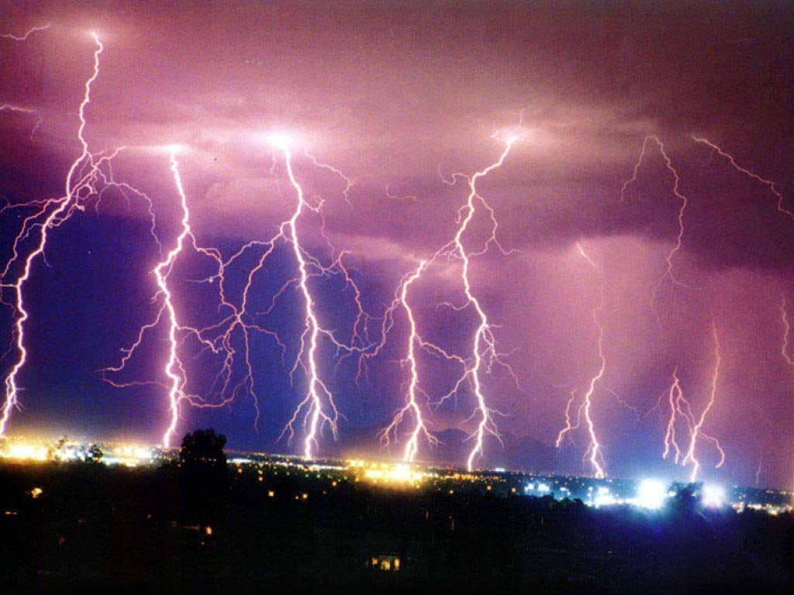
Electromagnetismo in natura

Slide 4
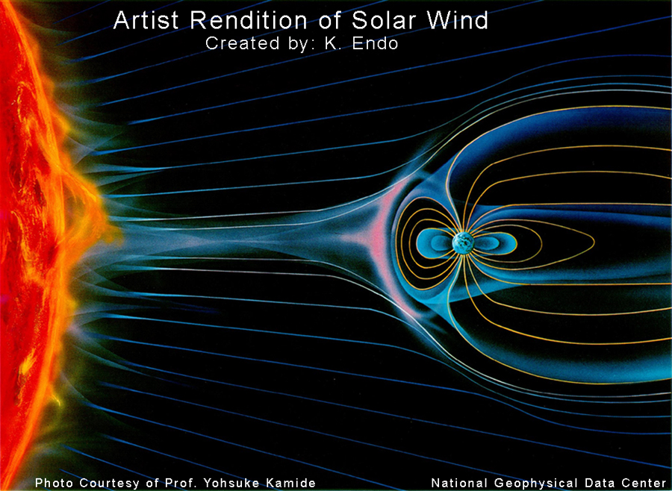
Electromagnetismo in natura

Slide 5

Electromagnetismo in natura
La vista si basa sull’elettromagnetismo
Dunque i COLORI sono un fenomeno elettromagnetico

Slide 6

Electromagnetismo in natura
Quando due corpi si toccano non c’è vero contatto
Ma una forza repulsiva tra le superfici
Di natura ELETTROMAGNETICA

Slide 7
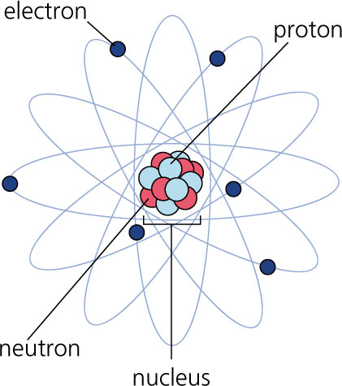
Carica elettrica
Il mattone base dell’elettromagnetismo è l’elettrone
La sua carica vale −1.602176487×10−19 Coulomb.
Gli elettroni formano lo strato più esterno dell’atomo e bilanciano la carica positiva del nucleo.
Alcuni materiali tendono ad acquistare o perdere elettroni

Slide 8
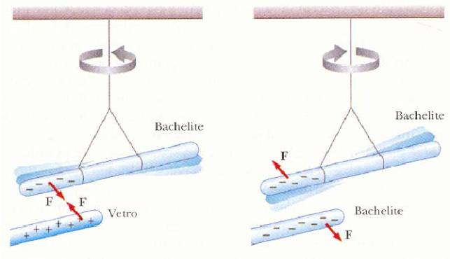
Attrazione Elettrostatica
Come ben noto dall'antichità la presenza di cariche elettriche produce effetti attrattivi o repulsivi tra corpi distinti.
Le cariche elettriche producono un campo di forza.

Slide 9
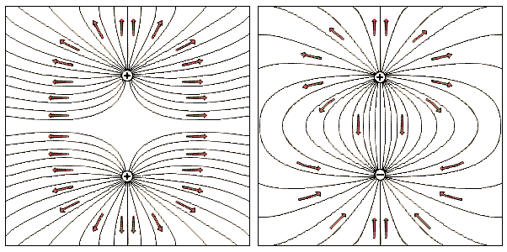
Campo Elettrico
Il campo di forza prende il nome di campo elettrico.
Il campo elettrico si rappresenta attraverso le linee di forza

Slide 10

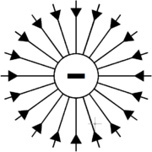

Campo Elettrico
Il campo elettrico è per definizione la forza a cui una carica di 1 Coulomb in una precisa posizione (carica esploratrice) viene sottoposta.
L'intensità del campo elettrico in un punto dipende fortemente dalla distanza dalla sorgente e dal mezzo interposto, e si misura in volt/metro (V/m).

Slide 11

Potenziale elettrico
Analogamente al campo gravitazionale, si può introdurre il concetto di potenziale elettrico definito come il livello di energia potenziale rilevato da una carica esploratrice immersa in un campo elettrico.
Il potenziale elettrico è definito matematicamente dalla seguente
Il potenziale nel singolo punto non ha particolare significato, può diventare un concetto operativo se considerate le differenze di potenziale (d.d.p.)

Slide 12
Potenziale elettrico
A
B
E
Date due posizioni A e B arbitrarie, la d.d.p. rappresenta il lavoro necessario per portare una carica esploratrice da A a B.
L_{AB} = V_{B} – V_{A}
I potenziali e le d.d.p. si misurano in Volt (V).

Slide 13
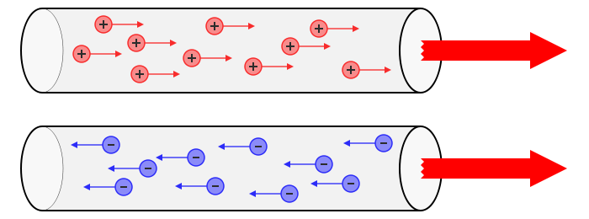
Corrente Elettrica
Una carica in movimento è una corrente elettrica
Il verso della corrente è uguale al verso dello spostamento delle cariche positive e contrario a quelle negative
1 Ampère equivale alla carica di 1 Coulomb che attraversa la sezione del conduttore in 1 secondo

Slide 14
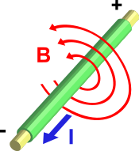
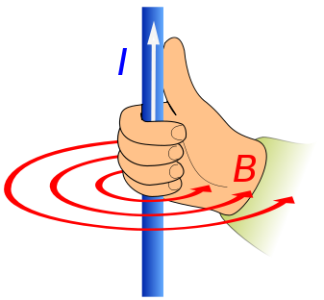
Campo Magnetico
Una corrente elettrica produce un campo magnetico secondo la regola della mano dx
Il campo magnetico è anch'esso un campo di forza le cui linee di forza sono sempre chiuse
Il campo magnetico si misura in ampère/metro (A/m)

Slide 15
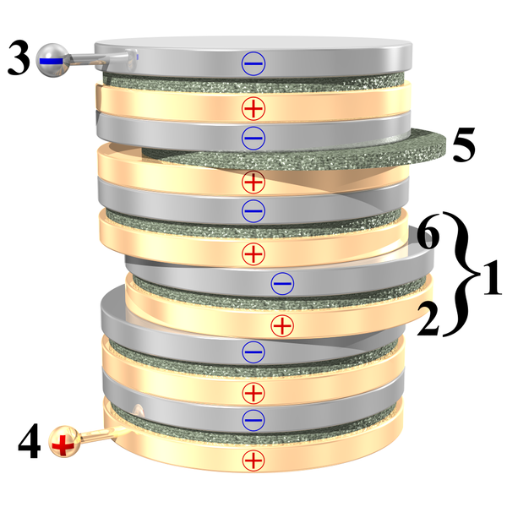
Generatore di tensione
Un generatore di tensione è un bipolo che mantiene una differenza di potenziale elettrico fra i suoi morsetti e, quindi, produce forza elettromotrice (f.e.m.)
Il primo generatore di tensione mai realizzato fu la pila di volta nel 1800
La f.e.m. equivale alla d.d.p. tra i morsetti
Il generatore di tensione nell'idealità fornisce una qualunque corrente senza mai variare la sua tensione

Slide 16

Resistenza Elettrica
La resistenza elettrica è una grandezza fisica scalare che misura la tendenza di un conduttore di opporsi al passaggio di una corrente elettrica quando è sottoposto ad una tensione
La legge di Ohm esprime la relazione tra la d.d.p. ai capi di un conduttore elettrico e la corrente elettrica che lo attraversa
V = R ∙ I

Slide 17
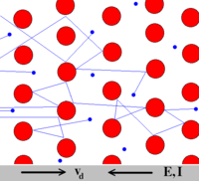
Resistenza Elettrica
La resistività è l'attitudine di un materiale ad opporsi al passaggio di cariche elettriche
Dipende solo dalla natura del materiale
La caduta di potenziale ai capi di una resistenza equivale alla perdita di energia cinetica da parte della singola carica elettrica dovuta a impatti con il reticolo del conduttore
Tale perdita di energia si trasforma in calore

Slide 18
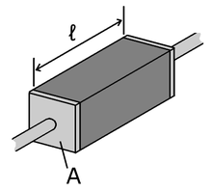
Resistenza Elettrica
Scelto un materiale con una certa resistività ρ la resistenza elettrica si può modulare attraverso semplici considerazioni geometriche
R = ρ∙L / A

Slide 19
Capacità Elettrica
La capacità elettrica è una grandezza fisica scalare che misura la quantità di carica elettrica accumulata da un condensatore in rapporto alla differenza di potenziale applicata ai suoi capi, secondo la relazione
Q = C∙V
Il rapporto Q/V di un condensatore (cioè la capacità) dipende solo da parametri geometrici e dai materiali usati

Slide 20
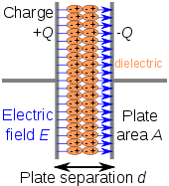
Capacità Elettrica
La capacità del condensatore piano é
C = ε∙A / d
Immettendo una carica Q su una delle due armature si genera un campo elettrico uniforme che sull'altra armatura allontana le cariche dello stesso segno
Ai capi del condensatore si ha una tensione V = Q / C

Slide 21
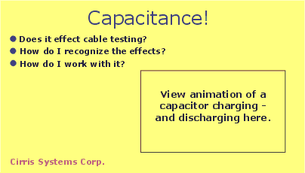
Capacità Elettrica

Slide 22
Capacità Elettrica
Un condensatore è in tutto e per tutto un circuito aperto
La sola corrente che è in grado di far circolare è solo quella di carica e scarica
Ciononostante è uno dei componenti maggiormente usati
Gli effetti di campo che si innescano all'interno del condensatore conferisce un particolare comportamento detto reattivo
Per questo il condensatore viene anche chiamato reattanza capacitiva

Slide 23
Capacità Elettrica
Trasformando la relazione costitutiva del condensatore in funzione di tensione e corrente, essa diventa:
Q = C ∙ V
ΔQ = C ∙ ΔV
ΔQ / Δt = C ∙ ΔV / Δt
I = C ∙ ΔV / Δt
Applicando una variazione di tensione nel tempo si genera una corrente di carica/scarica nel condensatore
Il condensatore reagisce alle variazioni di tensione!(ecco perché il nome reattanza)

Slide 24
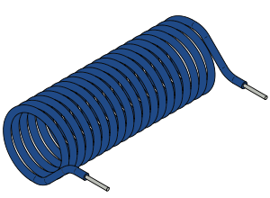
Solenoide
Il solenoide è una bobina di forma cilindrica formata da una serie di spire circolari molto vicine fra loro e realizzate con un unico filo di materiale conduttore

Slide 25
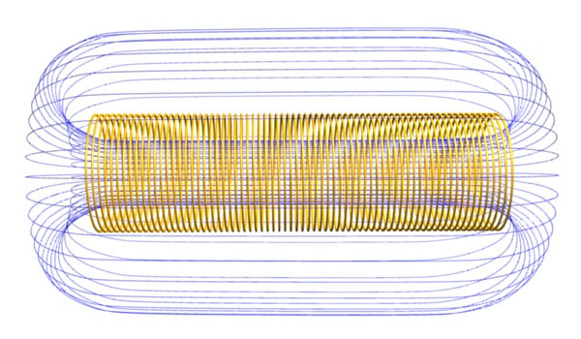

Solenoide
Facendo passare una corrente elettrica nel filo, si viene a creare un campo magnetico dentro e fuori il solenoide direttamente proporzionale al numero totale delle spire, all'intensità di corrente ed inversamente proporzionale alla lunghezza del solenoide

Slide 26

Solenoide
Tenendo conto che Φ_{B} = B · A e unendo le due formule
f.e.m. = -Δ(B · A) / Δt
= -Δ(μ₀nI · A) / Δt
= -μ₀nA · ΔI / Δt
= -L · ΔI / Δt
L prende il nome di induttanza e definisce la capacità di un elemento elettrico a generare una d.d.p. al variare della corrente
Il componente caratterizzato da tale proprietà è l'induttore

Slide 27
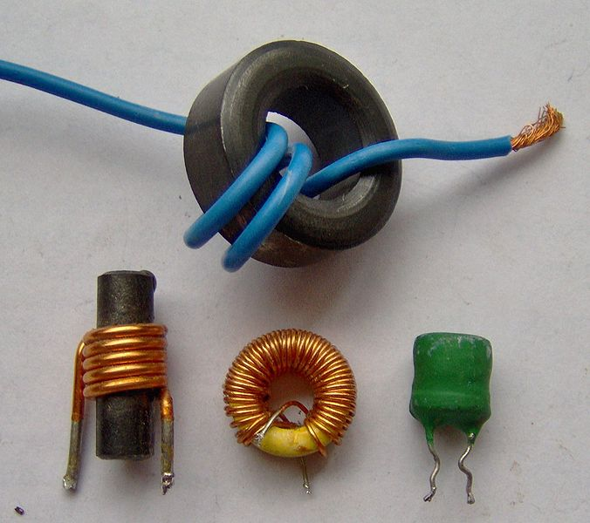


Induttore
L'induttore è un dispositivo che accumula energia magnetica
É sensibile solo alle variazioni di corrente perciò è detto reattivo
È il complementare del condensatore che accumula energia elettrica
Con l'ausilio di un core si intensifica il flusso magnetico

Slide 28
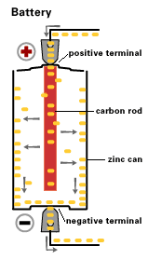
Corrente Continua
  La corrente continua (CC o DC dall'inglese: Direct current) è caratterizzata da un flusso di corrente di intensità e direzione costante nel tempo.
  In una corrente continua gli elettroni fluiscono sempre nello stesso senso all'interno del circuito, quindi circoleranno sempre nello stesso verso.
  Per convenzione la CC scorre dal polo positivo al negativo.
  In genere viene fornita dalle pile

Slide 29
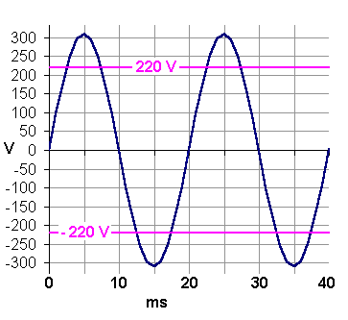
Corrente Alternata
La corrente alternata (CA o AC dall'inglese: Alternating Current) è caratterizzata da un flusso di corrente variabile nel tempo sia in intensità che in direzione
In genere è un'onda sinusoidale

Slide 30
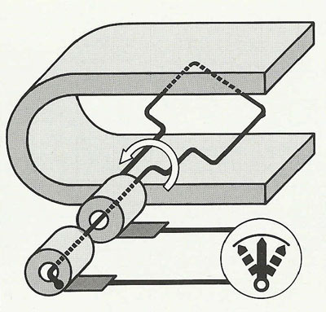
Alternatore
La AC viene prodotta dall'alternatore
Facendo ruotare una spira in un campo magnetico costante si genera una f.e.m. Ai capi della stessa
Il principio è noto come legge di Faraday

Slide 31
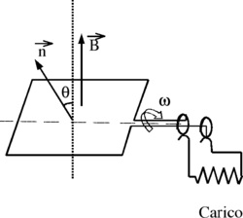
Alternatore
Il flusso del campo magnetico è massimo quando il piano della spira è perpendicolare al campo, diventa nullo quando è parallelo
La rotazione della spira ad una frequenza F genera una tensione sinusoidale alla stessa frequenza
Questo è il metodo più efficiente per trasformare energia meccanica in energia elettrica

Slide 32
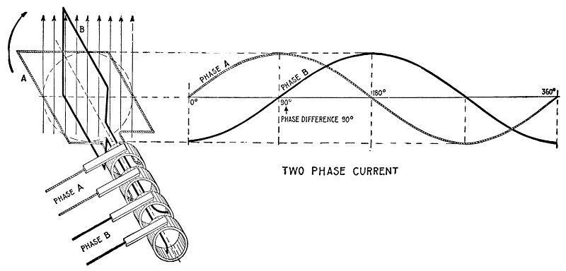
Alternatore
L'alternatore può avere più spire e generare più forme d'onda
Ciascuna forma d'onda prende il nome di fase
Il ritardo (o sfasamento) tra le fasi è matematicamente uguale all'angolo tra le spire

Slide 33
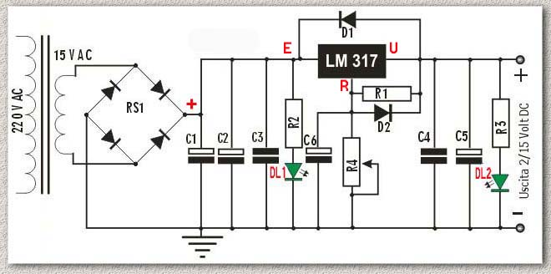
AC / DC
La AC può essere “raddrizzata”, ossia trasformata in DC!!!

Slide 34
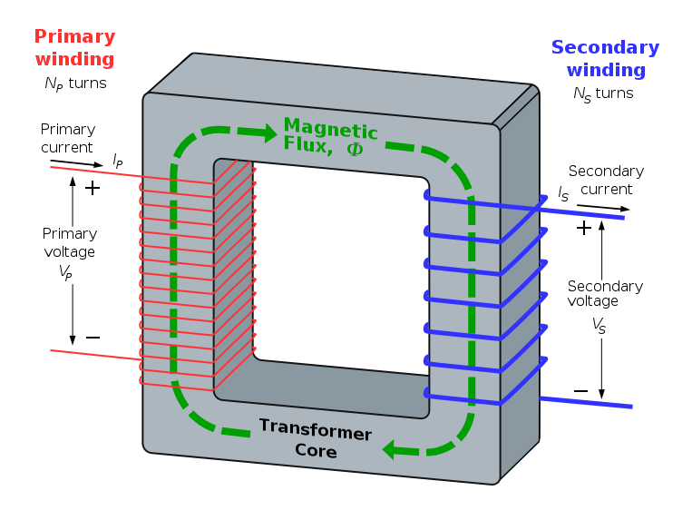
Trasformatore
Dato un core con due avvolgimenti solenoidali ciascun avvolgimento se eccitato da una tensione variabile è in grado di indurre una f.e.m. sull'altro
Il rapporto tra le tensioni e uguale al rapporto spire dei due avvolgimenti

Slide 35
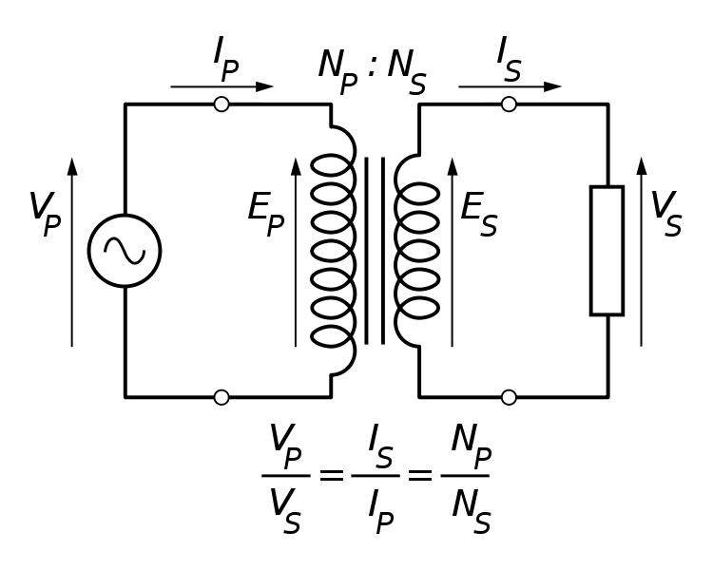
Trasformatore ideale

Slide 36
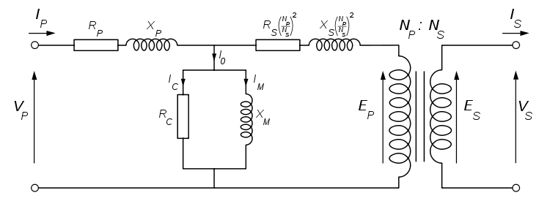
Trasformatore reale
Il trasformatore reale deve tener conto di tutti gli elementi parassiti e delle perdite energetiche
Il trasformatore è uno dei componenti più complessi da progettare

Slide 37
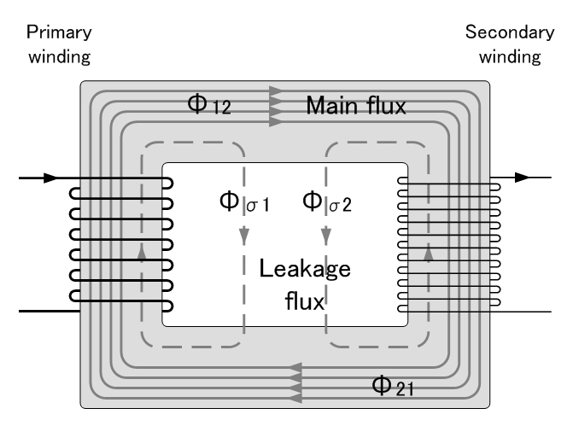
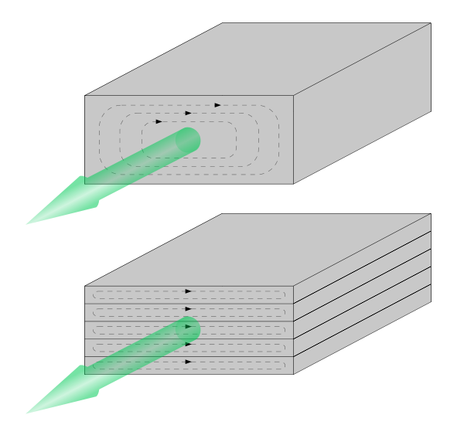
Trasformatore reale
Bisogna tener conto delle perdite di flusso...
… e delle correnti di Focault

Slide 38
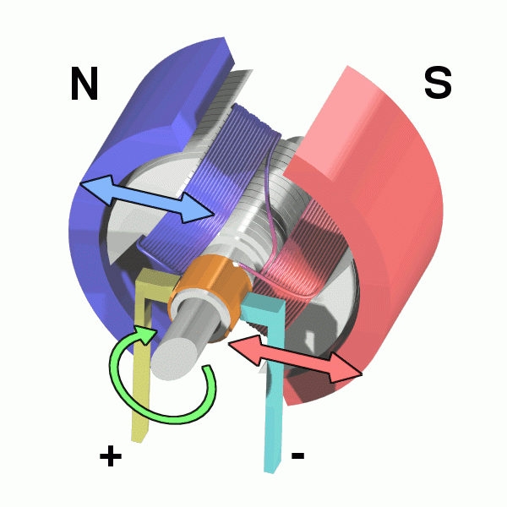
Motore elettrico
È possibile trasformare l'energia elettrica nuovamente in lavoro meccanico sempre grazie ai campi magnetici generati dalle f.e.m.
In linea di principio il motore elettrico è strutturalmente identico all'alternatore

Slide 39
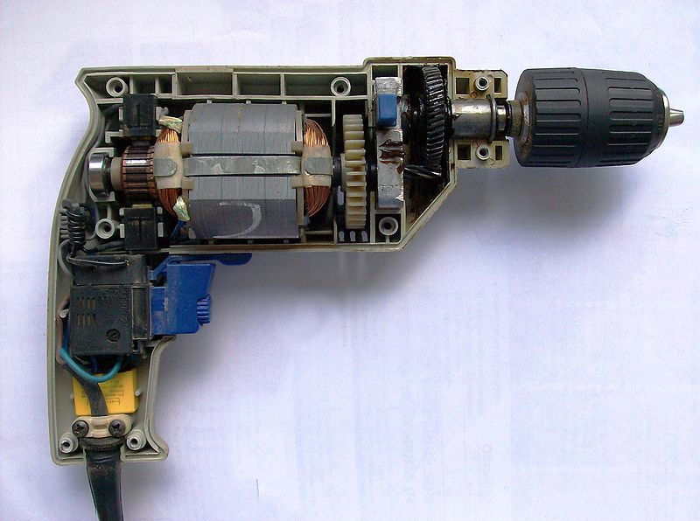
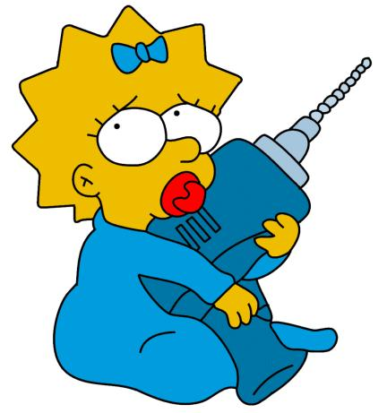
Motore elettrico
spazzole
statore
rotore
condensatore
di rifasamento

Slide 40



Equazioni di Maxwell
Tutto l'elettromagnetismo può essere ricondotto alle equazioni di Maxwell
!!!!

Slide 41

Equazione delle onde
Combinando le precedenti equazioni otteniamo un nuovo modo per descrivere l’elettromagnetismo
Sotto forma di ONDA!
C₀ è la velocità della luce!!!

Slide 42
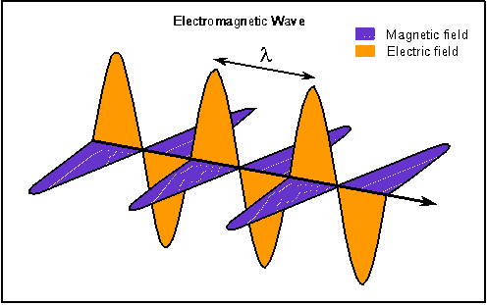
Onde Elettromagnetiche
Le onde possono essere generate in molti modi (antenne, spark gap, o solo un filo), ed entrambi I campi sono perpendicolari alla propagazione

Slide 43
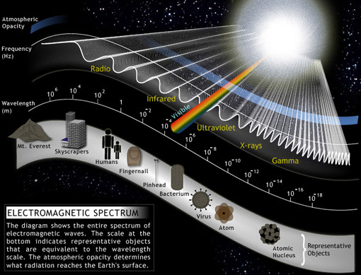
Electromagnetic spectrum

Slide 44
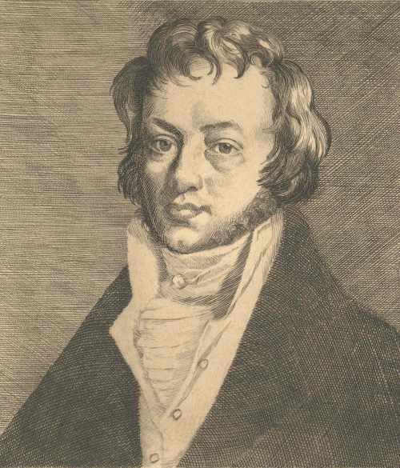
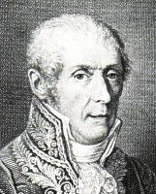
Electromagnetism Pioneers
André-Marie Ampère
1775 – 1836
Alessandro Volta
1745 – 1827

Slide 45
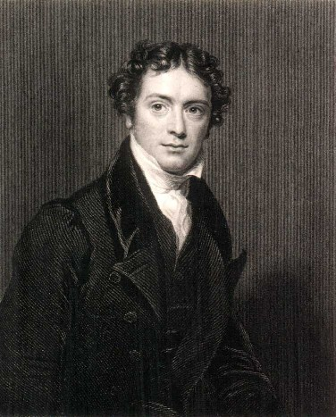
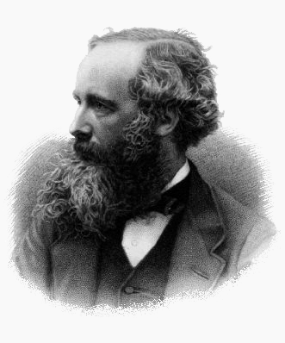
Electromagnetism Pioneers
Michael Faraday
1791 – 1867
James Clerk Maxwell
1831 – 1879

